Slide 1



网页制作那些事儿

Slide 2
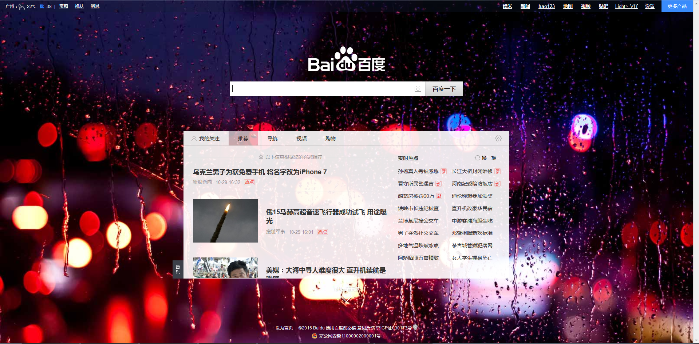
HT
ML
何为网页？
文字
视频
图片
音乐

Slide 3
HTML（Hyper Text Mark-up Language）
超文本标记语言
不但有该文本真正需要传递给读者的有用信息，更有描述该段文本中各部分文字的情况的信息。
不止是文本，还可以包含图片，链接，音乐，甚至程序等非文字元素。

Slide 4
HTML 文档 = 网页
HTML 文档描述网页
HTML 文档包含 HTML 标签和纯文本
Web 浏览器的作用是读取 HTML 文档，并以网页的形式显示出它们。浏览器不会显示 HTML 标签，而是使用标签来解释页面的内容。

Slide 5
网页结构清晰明了 内容一目了然

Slide 6
<!DOCTYPE html PUBLIC "-//W3C//DTD XHTML 1.0 Transitional//EN" "http://www.w3.org/TR/xhtml1/DTD/xhtml1-transitional.dtd"> <html xmlns="http://www.w3.org/1999/xhtml"> <head> <meta http-equiv="Content-Type" content="text/html; charset=utf-8" /> <meta http-equiv="X-UA-Compatible" content="IE=7" /> <title>华南理工大学</title> <link href="newcss/main.css" rel="stylesheet" type="text/css" /> <script src="js/chrome.js" type="text/javascript"></script> <script language="JavaScript" type="text/javascript" src="tools/js/xpath-min.js"></script> <script language="JavaScript" type="text/javascript" src="tools/js/SpryData-min.js"></script> <script language="JavaScript" type="text/javascript" src="tools/js/SpryPagedView-min.js"></script> <script language="JavaScript" type="text/javascript"> var ds0 = new Spry.Data.XMLDataSet("/publish2/news/bigpic/index.xml", "/channel/item[position() < 2]");//首页大图xml路 var ds1 = new Spry.Data.XMLDataSet("/publish2/news/AcademicEvents/index.xml", "/channel/item[position() < 5]");//学术报告修改xml路径 var ds2 = new Spry.Data.XMLDataSet("/publish2/news/hot/index.xml", "/channel/item[position() < 4]");//热点关注修改xml路径 var ds3 = new Spry.Data.XMLDataSet("/publish2/news/notice/index.xml", "/channel/item[position() < 9]");//重要通告修改xml路径 </script> </head> <body> <div class="main"> <div class="top"> <div class="logo"><a href="index.html" title="华南理工大学 首页"><img src="newimages/logo.jpg" /></a></div> <div class="topLink"> <a class="msm" target="_blank" href="http://webmail.scut.edu.cn/scutmail/">电子邮件</a><i>|</i> <a target="_blank" href="http://portal.scut.edu.cn/cmstar/index.portal">办公门户</a><i>|</i> <a target="_blank" href="http://web.scut.edu.cn/service/">网络服务</a><i>|</i> <a target="_blank" href="http://www2.scut.edu.cn/scutnxq/">大学城校区</a><i>|</i> <a target="_blank" href="http://202.38.194.72:8080/xzxx">校长信箱</a><i>|</i> <a target="_blank" href="http://en.scut.edu.cn/">ENGLISH</a><i>|</i> <a target="_blank" href="http://www.scut.edu.cn/index2011.html">旧版网站</a> </div> </div> <!-- menu --> <div class="chromestyleMenu"> <div class="chromestyle" id="chromemenu"> <ul> <li><a href="webpage/about.htm" rel="dropmenu1">学校概况</a></li> <li><a href="webpage/jg.htm">机构设置</a></li> <li><a href="webpage/group.htm" rel="dropmenu2">人才培养</a></li> <li><a href="webpage/yj.htm" rel="dropmenu3">科学研究</a></li> <li><a href="#" rel="dropmenu4">招生就业</a></li> <li><a target="_blank" href="http://www.lib.scut.edu.cn/">图书馆</a></li> <li><a href="webpage/st.htm" rel="dropmenu5">校园生活</a></li> <li><a target="_blank" href="http://www2.scut.edu.cn/hr/4457/list.htm">人才招聘</a></li> <li><a target="_blank" href="#" rel="dropmenu6">合作交流</a></li> </ul> </div> <div id="dropmenu1" class="dropmenudiv"> <a href="webpage/about.htm">学校简介</a> <a href="webpage/history.htm" >学校沿革</a> <a href="webpage/logo.htm">学校标识</a> <a href="webpage/leaders.htm">学校领导</a> <a href="webpage/view.htm">校园风光</a> <a target="_blank" href="http://map.scut.edu.cn/">校园地图</a> <a target="_blank" href="http://www.scut.edu.cn/xsg">校史钩沉</a> <a href="http://www2.scut.edu.cn/scutnxq/" target="_blank">大学城校区</a> </div> <div id="dropmenu2" class="dropmenudiv"> <a href="webpage/group.htm">师资队伍</a> <a target="_blank" href="http://www.scut.edu.cn/academic/">本科生教育</a> <a target="_blank" href="http://www.scut.edu.cn/graduate/">研究生教育</a> <a target="_blank" href="http://www.scut.edu.cn/sie/">留学生教育</a> <a target="_blank" href="http://www.scutde.net">继续教育</a> <a target="_blank" href="http://www.scut.edu.cn/course/">精品课程</a> <a target="_blank" href="http://www.scut.edu.cn/e-online/">教学在线</a> <a target="_blank" href="http://222.16.42.161/resource/">教学资源库</a></div> <div id="dropmenu3" class="dropmenudiv"> <a href="webpage/yj.htm">研究机构</a> <a href="webpage/magazine.htm">学术期刊</a> <a target="_blank" href="http://www2.scut.edu.cn/science/">自然科学</a> <a target="_blank" href="http://www.scut.edu.cn/socialsci/">社会科学</a> <a target="_blank" href="http://www.nspscut.com.cn/">产学研合作</a></div> <div id="dropmenu4" class="dropmenudiv"> <a target="_blank" href="http://www.scut.edu.cn/admission/">本科生招生</a> <a target="_blank" href="http://www.scut.edu.cn/admission/">研究生招生</a> <a target="_blank" href="http://www.scutde.net/zs/">继续教育</a> <a target="_blank" href="http://www.scut.edu.cn/bys/">就业服务</a></div> <div id="dropmenu5" class="dropmenudiv"> <a href="webpage/st.htm">学生组织</a> <a target="_blank" href="http://www.scut.edu.cn/qingfengyuan/index.htm">廉洁校园</a> <a target="_blank" href="http://www2.scut.edu.cn/s/78/t/151/p/1/c/4329/list.htm">网上党校</a> <a target="_blank" href="http://bbs.scut.edu.cn/">木棉BBS</a> <a target="_blank" href="http://xinhai.100steps.net/">心理咨询</a> <a target="_blank" href="http://web.scut.edu.cn/service/">校园网服务</a> <a target="_blank" href="http://www.scut.edu.cn/security/">校园安全</a> <a target="_blank" href="http://www.scut.edu.cn/houqin">后勤服务</a> </div> <div id="dropmenu6" class="dropmenudiv"> <a href="http://www2.scut.edu.cn/io/_t74/main.htm" target="_blank" >出访事务</a> <a target="_blank" href="http://www2.scut.edu.cn/io/_t93/main.htm" >外专和引智</a> <a target="_blank" href="http://www2.scut.edu.cn/io/_t79/2027/list.htm">国际交流</a> <a target="_blank" href="http://www2.scut.edu.cn/io/_t63/main.htm">对港澳台交流</a> <a target="_blank" href="http://www2.scut.edu.cn/io/_t67/main.htm">海外学习</a> <a target="_blank" href="http://www.scut.edu.cn/sie/">留学华工</a> <a target="_blank" href="http://www2.scut.edu.cn/ogp/">中外合作办学机构和项目</a> <a target="_blank" href="http://www2.scut.edu.cn/io/_t92/main.htm">国际联合研究中心</a> </div> <script type="text/javascript"> cssdropdown.startchrome("chromemenu") </script> </div> <div class="bn" spry:region="ds0" spry:repeatchildren="ds0"> <a href="webpage/spotlights.htm?={link}"><img src="{coverage}" title="{title}" alt="{title}" /></a> <div class="bnImg"><img src="newimages/gs.gif" /></div> </div> <div class="content"> <div class="indexLeft"> <!--学校要闻 --> <div class="schoolNews"> <div class="tt"><b>学校要闻</b><span><a href="http://news.scut.edu.cn/">进入新闻网&raquo;</a></span></div> <div class="infoBox"> <iframe src="http://news.scut.edu.cn/s/22/t/11/main.htm" frameborder="0" scrolling="no" width="308" height="186"></iframe> </div> </div> <!--学校要闻 end --> <!--重要通告 --> <div class="note"> <div class="tt"><b>教学科研通知</b><span><a href="webpage/notice.htm" >更多</a></span></div> <div class="infoBox"> <iframe src="http://www.scut.edu.cn/publishHtml/JiaoXueKeYan.html" frameborder="0" scrolling="no" width="308" height="190" id="mtbd" name="mtbd"></iframe> </div> </div> <!--重要通告 end --> <!--校园快讯 --> <div class="kxNews"> <div class="tt"><b>校园快讯</b><span><a href="http://news.scut.edu.cn/s/22/t/7/p/69/c/8/list.htm">更多</a></span></div> <div class="infoBox"> <iframe src="http://news.scut.edu.cn/s/22/t/12/main.htm" frameborder="0" scrolling="no" width="308" height="175" id="xykx" name="xykx"></iframe> </div> </div> <!--校园快讯 end --> <!--媒体报道 --> <div class="kxNews" style="float:right;"> <div class="tt"><b>媒体报道</b><span><a href="http://news.scut.edu.cn/s/22/t/3/p/61/list.htm">更多</a></span></div> <div class="infoBox"> <iframe src="http://news.scut.edu.cn/s/22/t/13/main.htm" frameborder="0" scrolling="no" width="308" height="175" id="mtbd" name="mtbd"></iframe> </div> </div> <!--媒体报道 end --> </div> <div class="indexRight"> <!--热点关注 --> <div class="rightNews"> <div class="tt"><b>热点关注</b><span><a href="webpage/hotNews.htm">更多</a></span></div> <div class="infoBox"> <ul class="newsList1" spry:region="ds2" spry:repeatchildren="ds2"> <li><A href="{link}" target="_blank" title="{title}">{title} </A></li> </ul> </div> </div> <div class="rightNews"> <div class="tt"><b>学术预告</b><span><a href="webpage/yg.htm">更多</a></span></div> <div class="infoBox" style="height:110px;"> <iframe src="http://www.scut.edu.cn/publishHtml/XueShu.html" frameborder="0" scrolling="no" width="295" height="105" id="gjzx" name="gjzx"></iframe> </div> </div> <div class="rightNews" style="height:210px;margin-top:3px;"> <img src="newimages/linkimg_03.jpg" width="307" height="210" border="0" usemap="#Map" /> <map name="Map" id="Map"> <area shape="rect" coords="3,6,149,102" href="http://news.scut.edu.cn/s/22/t/3/p/32/list.htm" target="_blank" /> <area shape="rect" coords="153,5,303,103" href="http://news.scut.edu.cn/s/22/t/3/p/68/c/44/list.htm" /> <area shape="rect" coords="4,107,148,204" href="http://news.scut.edu.cn/s/22/t/3/p/68/c/68/list.htm" target="_blank" /> <area shape="rect" coords="152,107,306,205" href="http://votetest.100steps.net/Vote/spiritualvote" target="_blank" /> </map> </div> </div> </div> <div class="iconLine"> <a href="http://www2.scut.edu.cn/xxgk/" target="_blank"><img src="newimages/a1.jpg" width="114" height="44" hspace="0" /></a><a href="webpage/service.htm" target="_blank"><img src="newimages/a2.jpg" width="138" height="44" hspace="0" /></a><a href="http://www.scut.edu.cn/qingfengyuan/" target="_blank"><img src="newimages/a3.jpg" width="132" height="44" hspace="0" /></a><img src="newimages/a4.jpg" width="132" height="44" hspace="0" border="0" usemap="#Map2" /> <map name="Map2" id="Map2"> <area shape="rect" coords="39,5,80,27" href="http://www.alumni-scut.org/" target="_blank" /> <area shape="rect" coords="84,5,131,27" href="http://www.scutef.org/" target="_blank" /> </map> <a href="http://xb.scut.edu.cn/" target="_blank"><img src="newimages/a5.jpg" width="139" height="44" hspace="0" /></a><a href="http://202.38.194.47/" target="_blank"><img src="newimages/a6.jpg" width="132" height="44" hspace="0" /></a> <a href="http://www.gcu.edu.cn/" target="_blank"><img src="newimages/a7.jpg" width="153" height="44" /></a></div> <div class="footer"> <div style="float:left;width:850px;"><i>2012 &copy; 华南理工大学 版权所有 <a href="http://www.miibeian.gov.cn/" target="_blank">粤ICP备05084312号-1</a> 地址：广州市天河区五山路381号/广州市番禺区广州大学城邮政编码：510641/510006</i><br /> <i>查号台：87110228-3<a href="http://web.scut.edu.cn/s/39/t/13/p/1/c/562/list.htm" target="_blank"> 网上查号</a>招生咨询：87110737网站设计、管理：党委宣传部网站制作：<a href="http://web.scut.edu.cn/" target="_blank">信息网络工程研究中心 </a><a href="http://mapp.scut.edu.cn/" target="_blank">移动站</a></i><a href="http://www.scut.edu.cn/vpn/" target="_blank">VPN</a></div> </i> </div> </div> </body> </html>

Slide 7
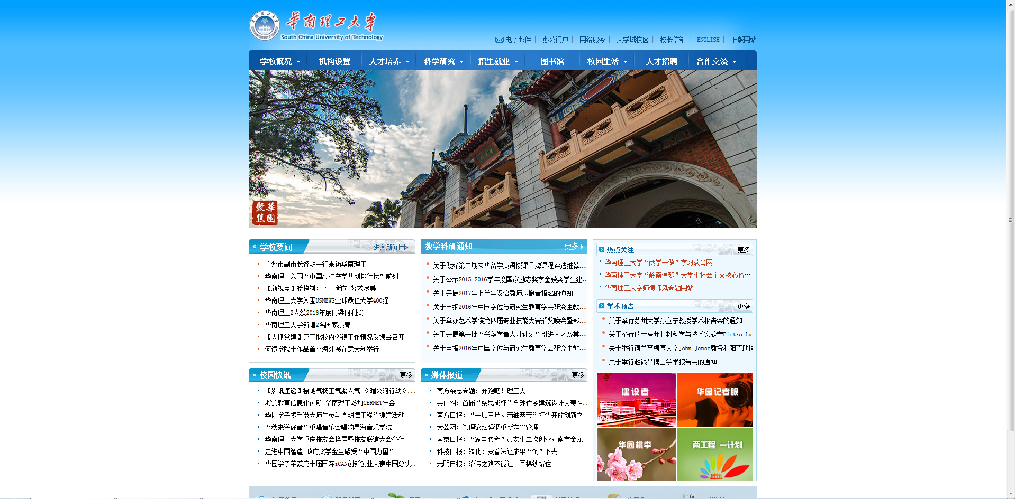

Slide 8
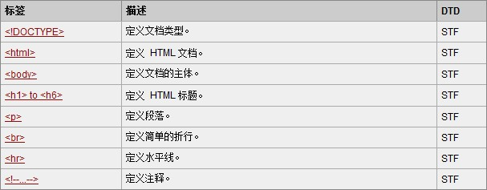
HTML 标签
·HTML 标签是由尖括号包围的关键词
·HTML 标签通常是成对出现的，比如 <b> 和 </b>
·标签对中的第一个标签是开始标签，第二个标签是结束标签

Slide 9
JAVASCRIPT
基于对象和事件驱动
的解释型脚本语言

Slide 10
JAVASCRIPT
让你的网页更加生
动活泼的程式语言

Slide 11
JAVASCRIPT
1、嵌入动态文本于HTML页面
2、对浏览器事件作出响应
3、读写HTML元素
4、在数据被提交到服务器之前验证数据
5、检测访客的浏览器信息
6、控制cookies，包括创建和修改等

Slide 12
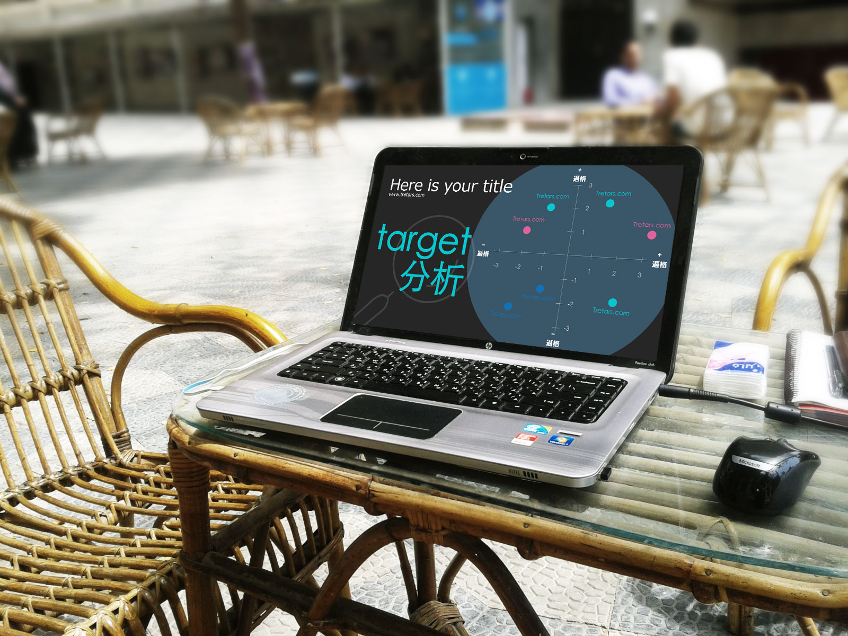

CSS
Html、css、js综合运用

Slide 13
+
逼格
3
层叠样式表
2
是目前基于文本展示最优秀的表现设计语言
CSS
1
-
+
逼格
-3
-2
-1
1
2
3
-1
样式定义如何显示 HTML 元素
-2
Cascading Style Sheets
-3
-
逼格

Slide 14


Slide 15
讲人话
02
04
傻瓜操作（并不
03
只要对相应的代码做一些简单的修改
马良神笔
01
借助CSS的强大功能，网页可以在你丰富的想象力下千变万化
懒人必备！！
能够为每个HTML元素定义样式，如需进行全局的更新，只需简单地改变样式，然后网站中的所有元素均会自动地更新控制，不用再一页一页地更新了
网页制作界的美颜神器！！
在主页制作时对页面的布局、字体、颜色、背景和其它效果实现更加精确的控制。

Slide 16
<html>
<head>
<style type="text/css">
h1 {background-color:yellow}/*加个背景颜色*/
h2 {color:skyblue}/*字的颜色也改改改*/
h3{font-size: 300%}/*变大变小*/
p.doublesolid {border-style: double solid}/*边框 可以用来做表格*/
</style>
</head>
<body>
<h1>我在正经地讲课</h1>
<h2>学习使我快乐</h2>
<h3>宵夜吃什么好</h3>
<p class=“doublesolid”>我讲够10分钟了吗</p>
</body>
</html>

Slide 17
<html>
<head>
<style type="text/css">
h1 {background-color:yellow}/*加个背景颜色*/
h2 {color:skyblue}/*字的颜色也改改改*/
h3{font-size: 300%}/*变大变小*/
p.doublesolid {border-style: double solid}/*边框 可以用来做表格*/
</style>
</head>
<body>
<h1>我在正经地讲课</h1>
<h2>学习使我快乐</h2>
<h3>夜宵吃什么好</h3>
<p class="doublesolid">我讲够10分钟了吗</p>
</body>
</html>

Slide 18
<html>
<head>
<style type="text/css">
img.small
{height: 10%}
img.big
{height: 50%}
img.normal
{height: auto}
</style>
</head>
<body>
<img class="small" src="/zg/1449716928716.jpg" />
<br />
<img class="big" src="/zg/1449716928716.jpg" />
<br />
<img class="normal" src="/zg/1449716928716.jpg" />
</body>
</html>

Slide 19
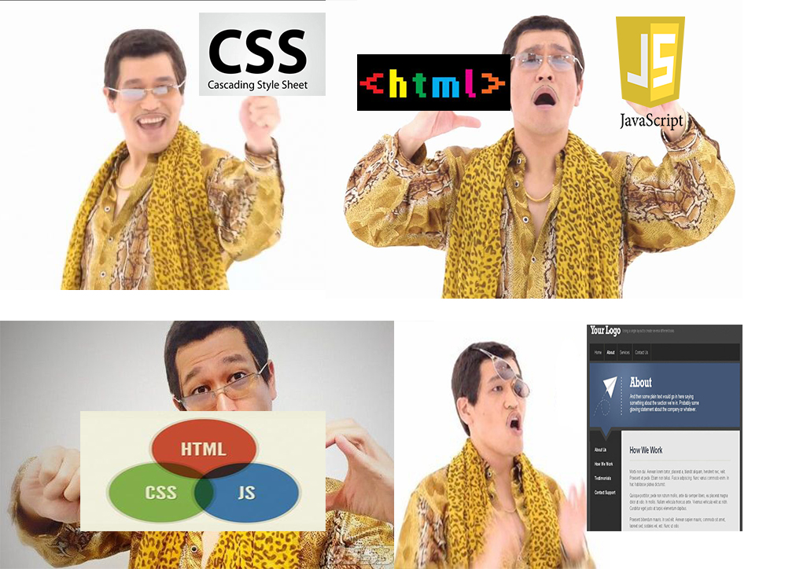

Slide 20
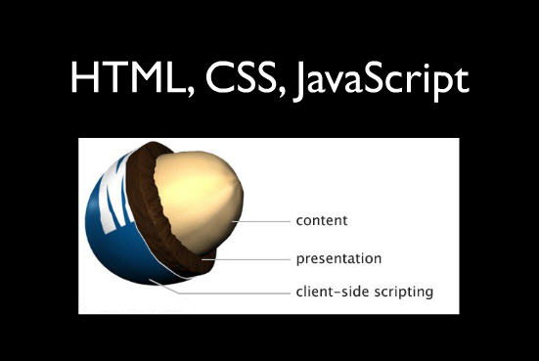
做网页前台设计的标准套装
做网页前台设计的标准套装
做网页前台设计的标准套装
做网页前台设计的标准套装
做网页前台设计的标准套装：内容（HTML）+ 样式(CSS) + 脚本(JS) 。

Slide 21
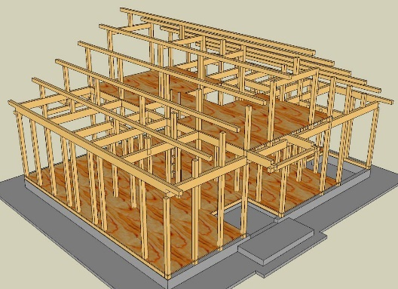
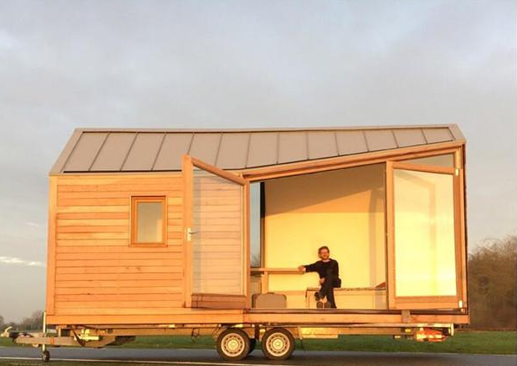
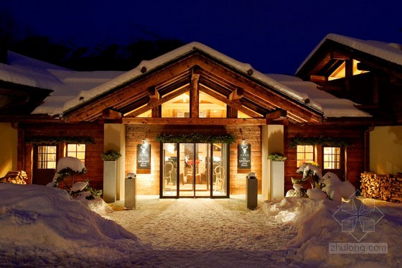
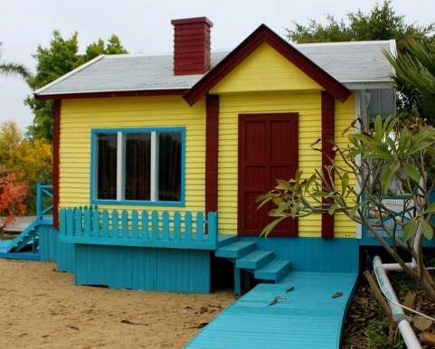
假如我买得起房子，那
Html就是框架，是一个房子的顶梁柱：门，墙，柱子，屋顶
JAVASCRIPT是让HTML更生动，调整房子的各个已经就位的元素，让它们能够灵活地移动或者活动，比如控制一个门是开着还是关着的，把桌子从左边移动到右边等等，让网页会动起来
CSS是刷墙的颜料，确定屋子多高宽，门窗在哪，美化HTML

Slide 22
<html>
<head>
<style type="text/css">
<!--
body{background-image:url(IMG_1641.JPG);
background- attachment:scroll;
background-position:100% ; background-repeat:no-repeat}
h2{font-family:黑体;font-size:22pt; color:red;text-align:center}
.p1{font-size:20px;color:white; text-align:left}
-->
</style>
</head>
<body>
<h2>第一个HTML、CSS、JavaScript实例</h2>
<hr>
<p class=p1>1.HTML是网页架构基础。</p>
<p class=p1>2.用CSS定义背景图片的位置、标题和段落的格式。</p>
<p class=p1>3.用JavaScript编写文字随鼠标旋转的特效。</p>
<script language="JavaScript">
var cx=0;
var cy=0;
var val=0;
function MouseTextStart(){
for(i=1;i<=7;i++) { val=setInterval("MouseTextShow(1)",20);
setInterval("MouseTextfollow("+i+")",100); }
}
function MouseTextShow(i){
var w=eval("MouseText"+i);
with(w.style) { visibility="visible"; s=parseInt(fontSize);
if(s>=200)s-=100; else if(s>90&&s<=100) { s-=85; clearInterval(val);
if(i<7)val=setInterval("MouseTextShow("+(i+1)+")",20); }
fontSize=s; }
}
function MouseTextfollow(i){
var x;
if(i<6)x=cx-70+i*10;
else x=cx-35+i*10;
var y=cy-10+Math.floor(Math.random()*40); w=eval("MouseText"+i);
with(w.style) { left=x.toString()+"px"; top=y.toString()+"px"; }
}
function MouseTextLocation(){
cx=window.event.x;
cy=window.event.y;
}
document.onmousemove=MouseTextLocation;
var MouseText=new Array(7);
MouseText[1]="啊"; MouseText[2]="里"; MouseText[3]="巴"; MouseText[4]="巴"; MouseText[5]="技"; MouseText[6]="术";MouseText[7]="部";
for(i=1;i<=7;i++) document.write("<div id='MouseText"+i+"' style='width:20px; height:20px; position:absolute; font-size:1000;（ visibility:hidden'><font face='Forte' color='skyblue' >"+MouseText[i]+"</font></div>");
MouseTextStart();
</script>
</body>
</html>

Slide 23
Chicken soup
想要学习一门编程语言主要还是要通过自学，去尝试去犯错去找解决方法
W3school：http://www.w3school.com.cn/
网易云课堂：
http://study.163.com/
慕课网：
http://www.imooc.com/
希望我们对这几种语言“正经”的介绍可以增加同学们的一丝兴趣 从此沉迷学习无法自拔
终

